Slide 1
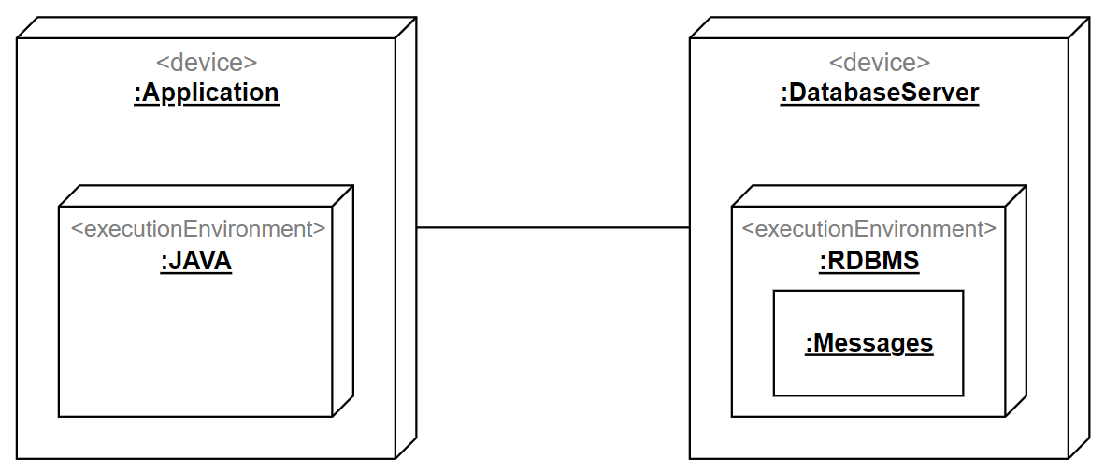
Diagramme de déploiement

